Slide 1
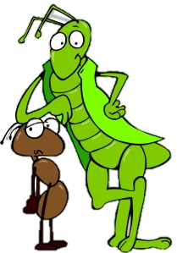



Tiết 2-3: Văn bản
Bài học đường đời đầu tiên
(Trích “Dế Mèn phiêu lưu kí”)
- Tô Hoài -

Slide 2

Đọc – tìm hiểu chung :
1. Đọc – Chú thích : ( SGK)

Slide 3
Lưu ý một số từ
- Dún dẩy
Cà khịa
Xốc nổi
Gọng vó
Trịch thượng
Ăn xổi ở thì
Chết ngay đuôi
Tắt lửa tối đèn
Bắt chân chữ ngũ

Slide 4

Đọc văn bản Bài học đường đời đầu tiên, sắp xếp các câu sau theo diễn biến của câu chuyện và điền vào ô trống phía dưới:
Notes:
Trong khi đọc, các em hãy lưu ý những hộp chỉ dẫn vì nó có vai trò định hướng nghệ thuật/ nội dung, giúp các em có thể theo dõi, tưởng tượng, dự đoán để đọc tốt hơn văn bản và dựa vào những hộp chỉ dẫn này, e có thể trả lời những câu hỏi ở phần sau khi đọc

Slide 5
a/ Dế Mèn rất khinh miệt một người bạn ở gần hang, gọi anh ta là Dế Choắt bởi quá ốm yếu.
b/ Một lần, Dế Mèn đã trêu chọc chị Cốc rồi lủi vào hang sâu.
c/ Anh ta cà khịa với tất cả mọi người hàng xóm.
d/ Trước khi chết, Choắt khuyên Mèn nên chừa thói hung hăng và làm gì cũng phải biết suy nghĩ.
e/ Là một chàng dế cường tráng, Dế Mèn rất tự hào với kiểu cách con nhà võ của mình.
g/ Chị Cốc tưởng Dế Choắt nên đã mổ anh ta trọng thương.
h/ Đó là bài học đường đời đầu tiên của chú.
e/
c/
a/
b/
g/
d/
h/

Slide 6


I. Đọc- tìm hiểu chung về văn bản
2. Tác giả , tác phẩm
Giới thiệu tác giả Tô Hoài
Văn bản “Bài học đường đời đầu tiên”

Slide 7
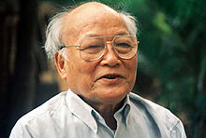
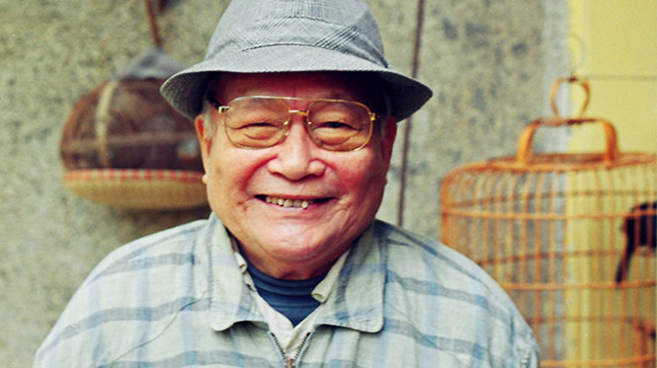
I. Đọc- tìm hiểu chung về văn bản
2. Tác giả , tác phẩm
Tác giả :
Tô Hoài ( 1920 -2014)
Tên thật : Nguyễn Sen
Quê : Hà Nội
Ông có nhiều tác phẩm viết cho thiếu nhi
Là nhà văn tiêu biểu, có lối sống phong phú, năng lực quan sát, miêu tả tinh tế, gần gũi và chân thực với cuộc sống.

Slide 8



Tác phẩm chính

Slide 9



Giải A Hội Văn nghệ Hà Nội (1967)
Giải Nhất Hội Văn nghệ Việt Nam
(1956)
Giải thưởng Thăng Long (UBND Hà Nội) tập hồi ký Chuyện cũ Hà Nội (1980)

Slide 10




        Một số tác phẩm viết cho thiếu nhi

Slide 11

I. Đọc- tìm hiểu chung về văn bản
2. Tác giả , tác phẩm
b. Tác phẩm:
* Dế Mèn Phiêu lưu kí : Là tác phẩm nổi tiếng của nhà văn Tô Hoài

Slide 12

Là tác phẩm đặc sắc và nổi tiếng nhất nhất viết về loài vật dành cho thiếu nhi.
Gồm 10 chương
Được dịch ra gần 40 thứ tiếng trên thế giới
Được chuyển thể thành truyện tranh, phim hoạt hình + nhiều họa sĩ minh họa
Notes:
1941, Tô Hoài xuất bản truyện Con Dế Mèn; sau đó viết thêm Dế Mèn phiêu lưu kí. Năm 1954, nhà văn gộp 2 tác phẩm thành Dế Mèn phiêu lưu kí

Slide 13
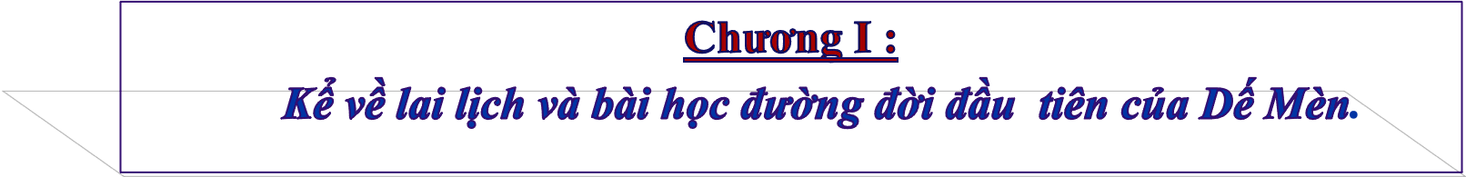
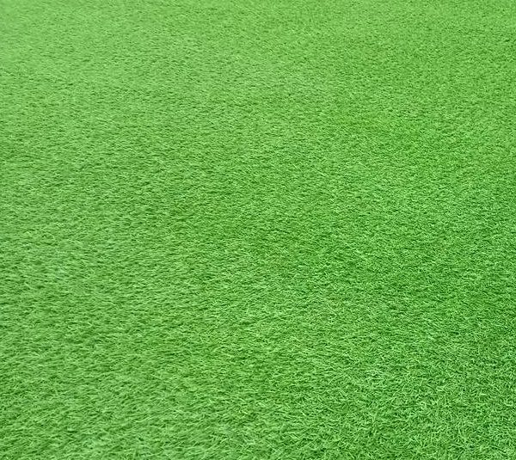
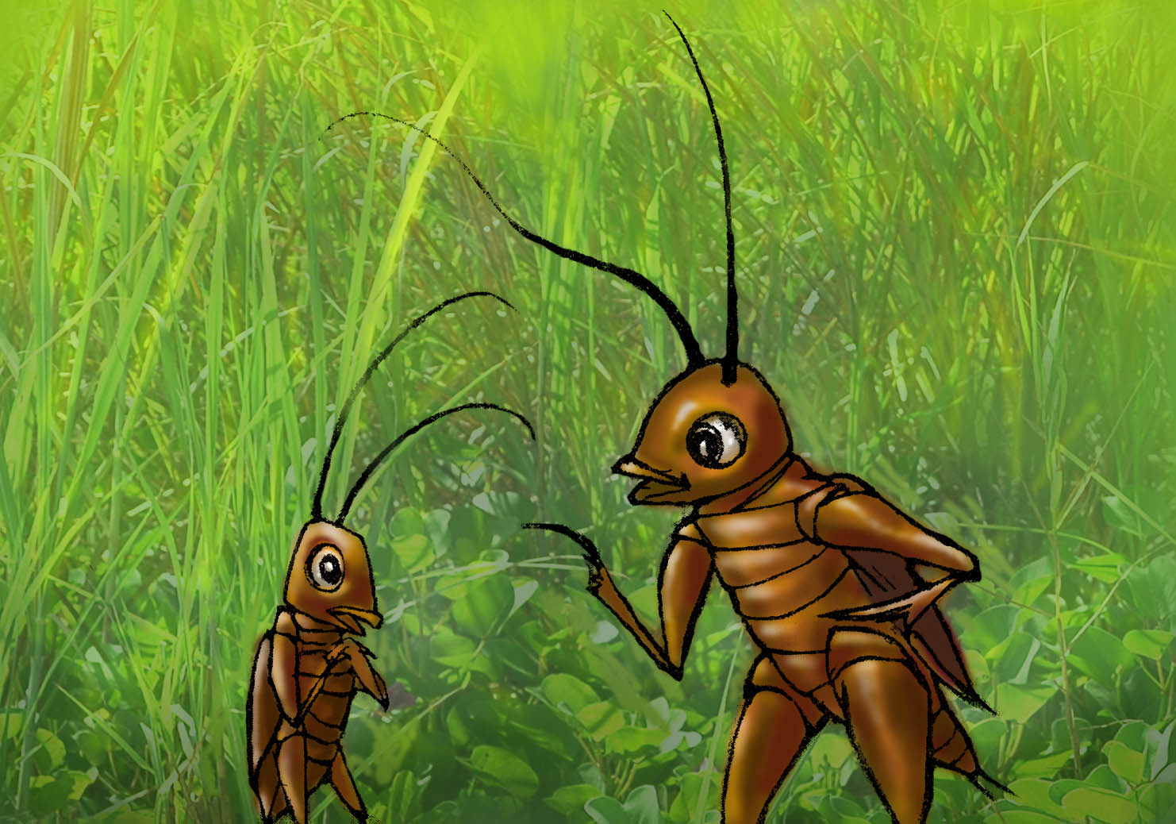
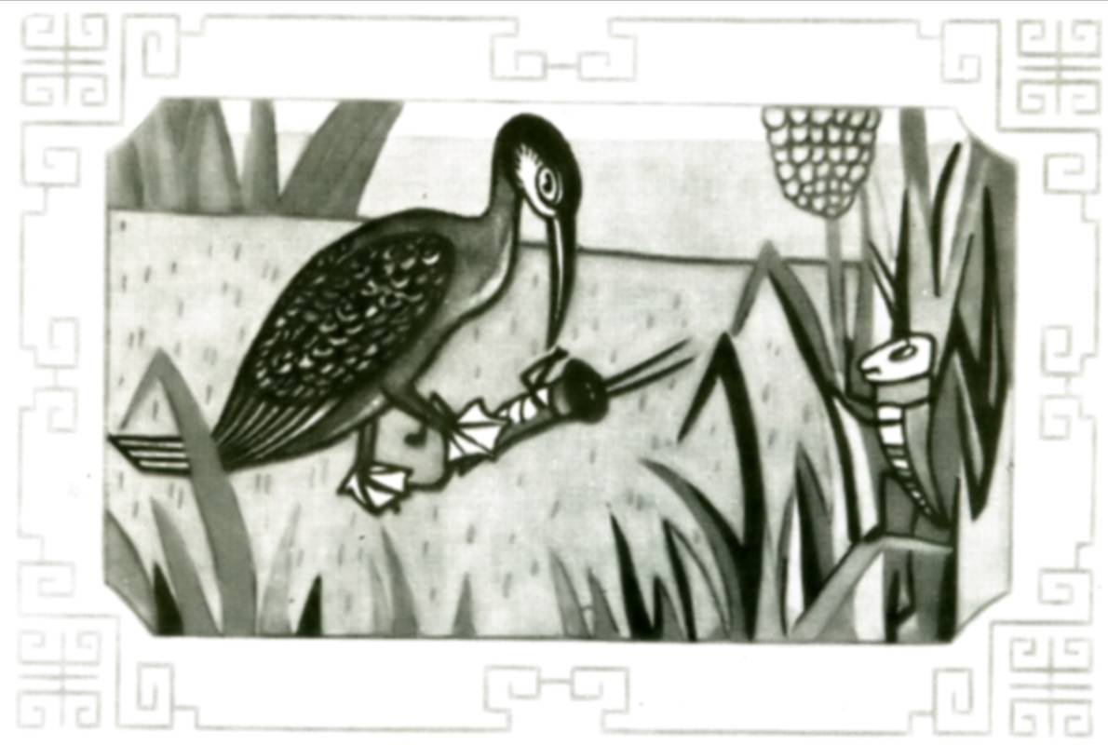

Slide 14
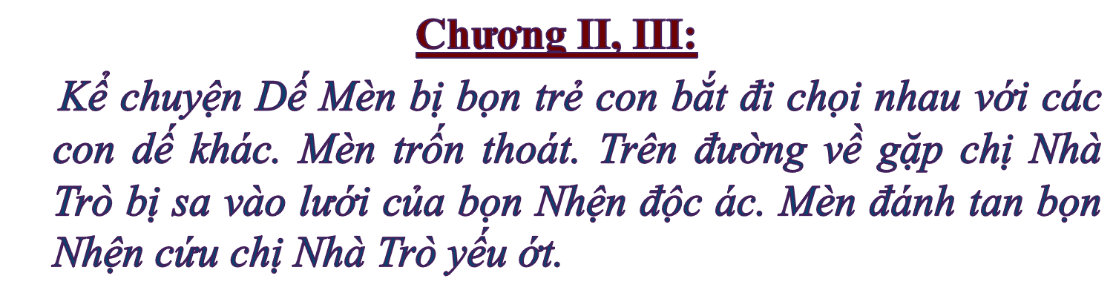
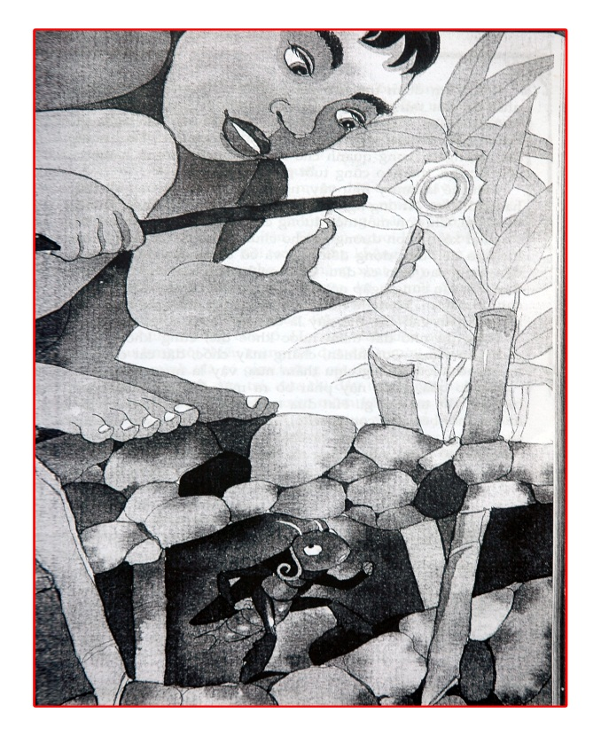
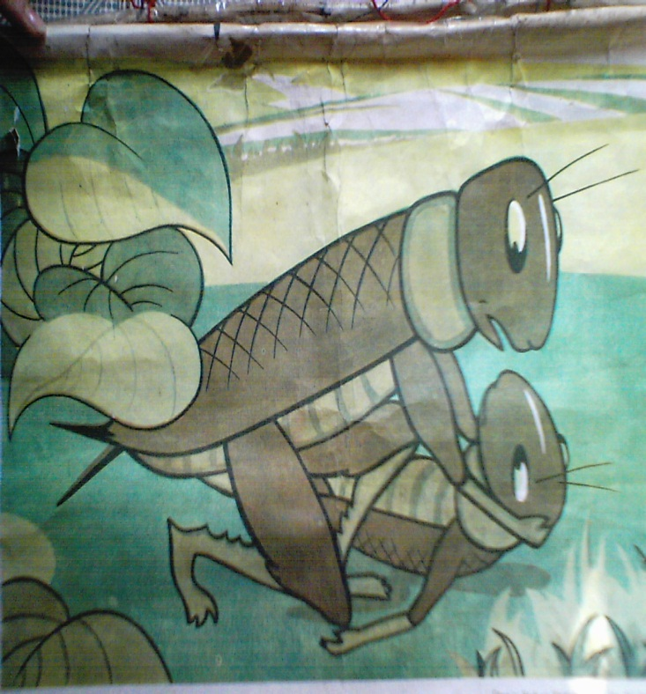
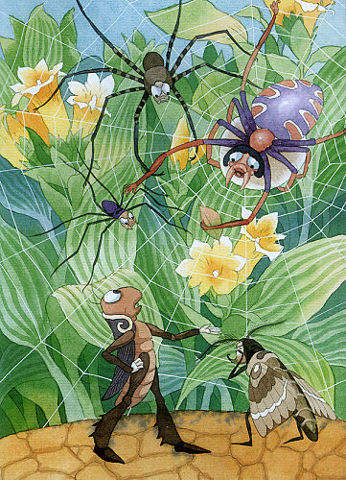

Slide 15
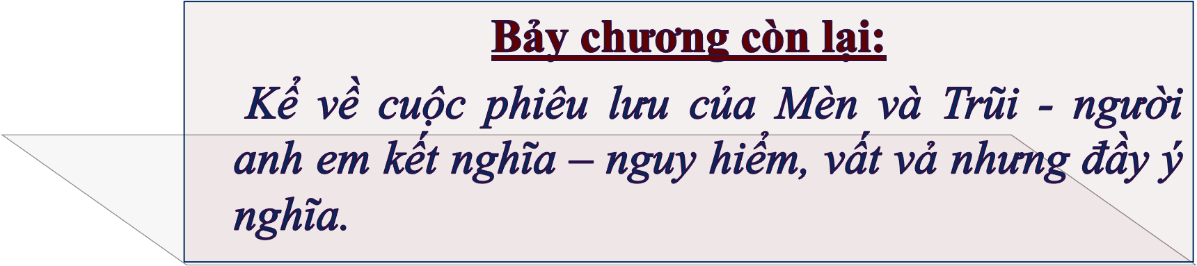
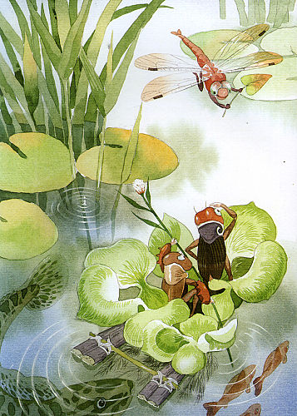
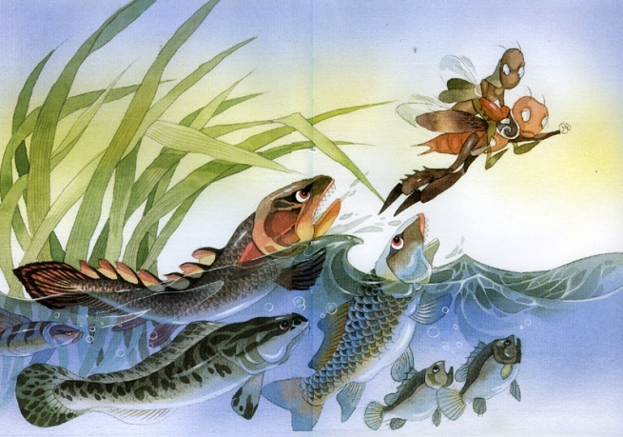
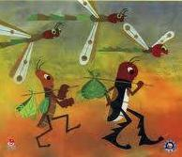
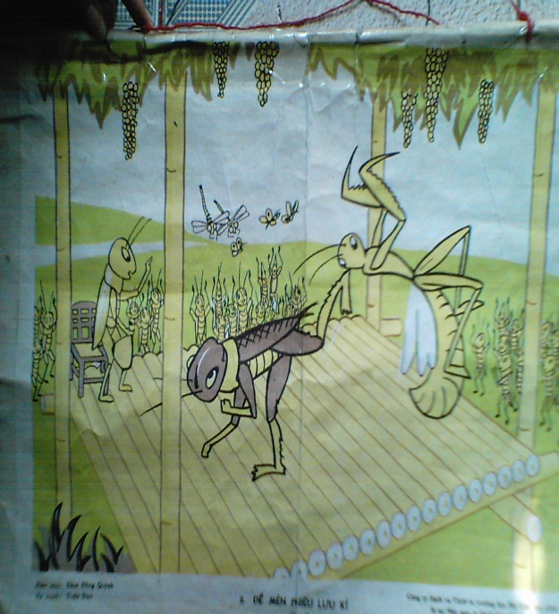
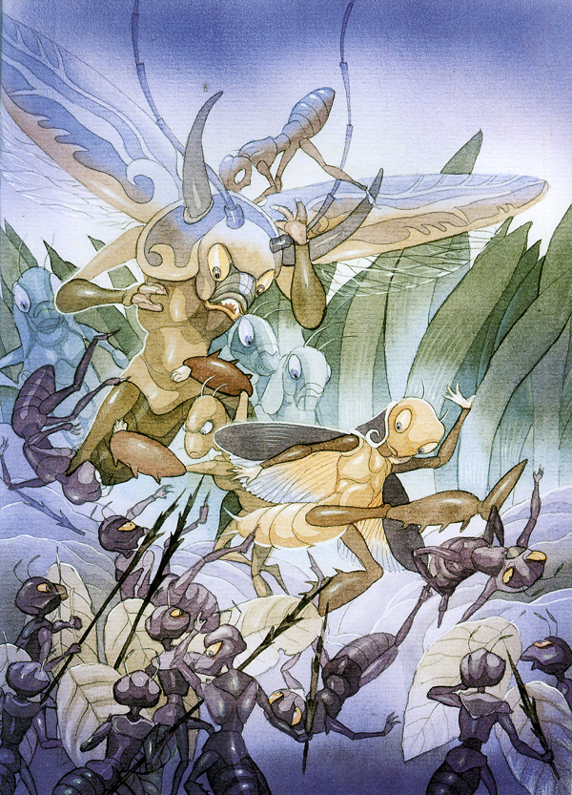
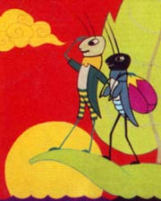

Slide 16

* Văn bản: Bài học đường đời đầu tiên:
Xuất xứ
Trích chương I - “Dế Mèn phiêu lưu kí”
Thể loại
Truyện đồng thoại
Ngôi kể
Ngôi kể thứ 1
PTBĐ
Tự sự, miêu tả
Bố cục
Phần 1: Bức chân dung tự họa của Dế Mèn
Phần 2: Câu chuyện về bài học đường đời đầu tiên

Slide 17
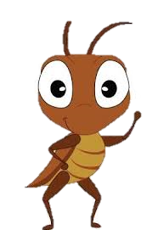

II. Khám phá văn bản

Slide 18
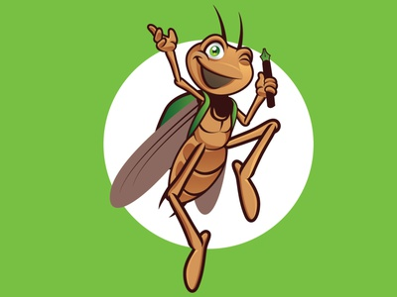
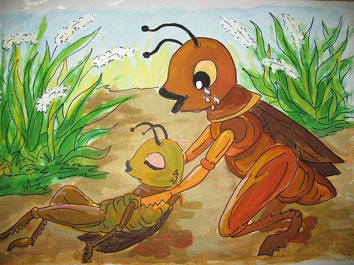
Bài học đường đời đầu tiên
Bức chân dung tự hoạ của Dế Mèn
Bài học đường đời đầu tiên của Dế Mèn.

Slide 19
1. Bức chân dung tự hoạ của Dế Mèn

Slide 20
1. Bức chân dung tự họa của Dế Mèn
Hình dáng | Hành động | Mối quan hệ với mọi người

Slide 21
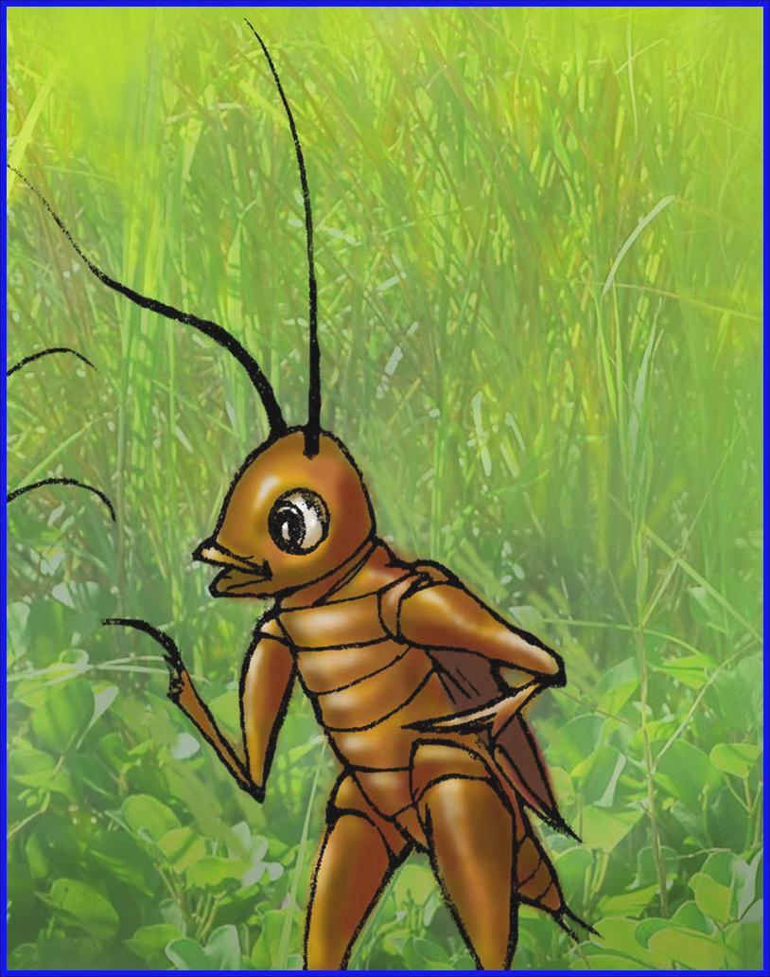
Ngoại hình của Dế Mèn:
Thanh niên cường tráng.
Đôi càng tôi mẫm bóng.
Những cái vuốt …cứng dần và nhọn hoắt.
Đôi cánh tôi…dài kín xuống tận chấm đuôi.
Cả người tôi …một màu nâu bóng mỡ soi gương được và rất ưa nhìn.
Đầu tôi to ra và nổi từng tảng, rất bướng.
- Hai cái răng đen nhánh lúc nào cũng nhai ngoàm ngoạp như hai lưỡi liềm máy làm việc.
Sợi râu tôi dài và uốn cong một vẻ rất đỗi hùng dũng.
=> Chàng dế thanh niên cường tráng, rất khỏe, yêu tin, yêu đời.

Slide 22
1. Bức chân dung tự họa của Dế Mèn
Hình dáng | Hành động | Mối quan hệ với mọi người
+ càng: mẫm bóng + vuốt: cứng, nhọn .. + cánh: dài tận chấm đuôi, một màu nâu bóng mỡ + đầu: to, rất bướng + răng: đen nhánh + râu: dài, cong

Slide 23
Hành động, mối quan hệ với mọi nguời của Dế Mèn:
Tôi co cẳng lên, đạp phanh phách vào các ngọn cỏ. Những ngọn cỏ gẫy rạp, y như có nhát dao vừa lia qua.
Lúc nào cũng nhai ngoàm ngoạp như hai lưỡi liềm máy làm việc.
Cứ chốc chốc lại trịnh trọng và khoan thai đưa cả hai chân lên vuốt râu.
Tôi đi đứng oai vệ, làm điệu dún dẩy
Cà khịa với tất cả mọi bà con trong xóm.
Quát mấy chị Cào Cào
Ngứa chân đá một cái, ghẹo anh Gọng Vó.
=> Quá kiêu căng hợm hĩnh, không tự biết mình.

Slide 24
1. Bức chân dung tự họa của Dế Mèn
Hình dáng | Hành động | Mối quan hệ với mọi người
- càng: mẫm bóng - vuốt: cứng, nhọn .. - cánh: dài tận chấm đuôi, một màu nâu bóng mỡ - đầu: to, rất bướng - răng: đen nhánh - râu: dài, cong
- đạp phanh phách
- vũ lên phành phạch
- nhai ngoàm ngoạp
- trịnh trọng vuốt râu
- Nghĩ mình sắp đứng đầu thiên hạ rồi.
Cà khịa với bà con hàng xóm.
Quát nạt, đá ghẹo
Chê bai, khinh thường, từ chối giúp đỡ dế Choắt

Slide 25



Nhận xét: Dế Mèn có cả nét đẹp và chưa đẹp
Nét
đẹp
Cường tráng, mạnh mẽ,
yêu đời, tự tin
Nét
chưa
đẹp
Kiêu căng, xốc nổi, hợm hĩnh, hung hăng tự phụ

Slide 26
1. Bức chân dung tự họa của Dế Mèn
Hình dáng | Hành động | Mối quan hệ với mọi người
- càng: mẫm bóng - vuốt: cứng, nhọn .. - cánh: dài tận chấm đuôi, một màu nâu bóng mỡ - đầu: to, rất bướng - răng: đen nhánh - râu: dài, cong
NT: Miêu tả nhân vật đặc sắc, cách sử dụng từ ngữ sinh động, chân thực, nhân hóa
→ Là một chàng dế thanh niên, cường tráng, tự tin, yêu đời nhưng tính tình kiêu căng, tự phụ
- đạp phanh phách
- vũ lên phành phạch
- nhai ngoàm ngoạp
- trịnh trọng vuốt râu
- Nghĩ mình sắp đứng đầu thiên hạ rồi.
Cà khịa với bà con hàng xóm.
Quát nạt, đá ghẹo
Chê bai, khinh thường, từ chối giúp đỡ dế Choắt

Slide 27

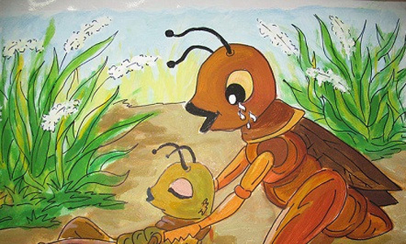
2. Bài học đường đời đầu tiên

Slide 28
Hình ảnh DC dưới cái nhìn của DM:
Bên hàng xóm tôi có cái hang của Dế Choắt. Dế Choắt là tên tôi đã đặt cho nó một cách chế giễu và trịch thượng thế. Choắt nọ có lẽ cũng trạc tuổi tôi. Nhưng vì Choắt bẩm sinh yếu đuối nên tôi coi thường và gã cũng sợ tôi lắm.
Cái chàng Dế Choắt, người gầy gò và dài lêu nghêu như một gã nghiện thuốc phiện. Đã thanh niên rồi mà cánh chỉ ngắn củn đến giữa lưng, hở cả mạng sườn như người cởi trần mặc áo ghi lê. Đôi càng bè bè, nặng nề, trông đến xấu. Râu ria gì mà cụt có một mẩu và mặt mũi thì lúc nào cũng ngẩn ngẩn ngơ ngơ. Đã vậy, tính nết lại ăn xổi ở thì (thật chỉ vì ốm đau luôn, không làm được), có một cái hang ở cũng chỉ bới nông sát mặt đất, không biết đào sâu rồi khoét ra nhiều ngách như hang tôi.

Slide 29
2. Câu chuyện về bài học đường đời đầu tiên :
a. Hình ảnh Dế Choắt qua cái nhìn của Dế Mèn:
Hình dáng :
+ Trạc tuổi Mèn
+ Gầy gò, dài lêu nghêu
+ Càng: bè bè, xấu xí
+ Cánh: Ngắn củn
+ Râu : cụt một mẩu.
+ Mặt mũi: ngẩn ngơ.

Slide 30
Thái dộ của Dế Mèn đối với Dế Choắt:
Một hôm, tôi sang chơi, thấy trong nhà luộm thuộm, bề bộn, tôi bảo:
- Sao chú mày sinh sống cẩu thả quá như thế! Nhà cửa đâu mà tuềnh toàng. Ngộ có kẻ nào đến phá thì thật chú chết ngay đuôi! Này thử xem: khi chú chui vào tổ, lưng chú phải lồm cồm đụng sát lên tận mặt đất, làm cho ai trên vệ cỏ nhìn sang cũng biết chú đương đi đứng chỗ nào trong tổ. Phỏng thử có thằng chim cắt nó nhòm thấy, nó tưởng mồi, nó mổ cho một phát, nhất định trúng giữa lưng chú, thì chú có mà đi đời! Ôi thôi, chú mày ơi! Chú mày có lớn mà chẳng có khôn.
.... Chưa nghe hết câu, tôi đã hếch răng lên xì một hơi rõ dài. Rồi với bộ điệu khinh khỉnh, tôi mắng:
- Hức ! Thông nghách sang nhà ta? Dễ nghe nhỉ! Chú mày hôi như cú mèo thế này ta nào chịu được . Thôi, im cái điệu hát mưa dầm sụt sụt ấy đi ! Đào tổ nông thì cho chết

Slide 31
2. Câu chuyện về bài học đường đời đầu tiên :
a. Hình ảnh Dế Choắt qua cái nhìn của Dế Mèn:
Hình dáng :
+ Gầy gò, dài lêu nghêu
+ Cánh: Ngắn củn
+ Râu : cụt một mẩu.
+ Mặt mũi: ngẩn ngơ.
Cách xưng hô:
+ Xưng : Ta
+ Gọi : Chú mày
Thái độ với Choắt
+ Chê bai nơi ở : Tuềnh toàng, cẩu thả, hôi như cú mèo.
+ Từ chối phũ phàng lời nhờ giúp đỡ.
→ Khinh thường, chê bai, ích kỉ , hẹp hòi

Slide 32

Nếu em gặp 1 người bạn có đặc điểm giống DC thì em sẽ đối xử với bạn như thế nào?

Slide 33
Bài học ( Mở rộng – nâng cao)
Khi nhìn nhận, đánh giá bản thân mình thì cần phải biết khiêm tốn, tránh phô trương.
Không nên chỉ biết nhìn vào khuyết điểm của người khác mà cũng nên ghi nhận những mặt tốt đẹp của họ.

Slide 34
b/ Bài học đường đời đầu tiên
PHIẾU BÀI TẬP
 | Trước khi trêu chị Cốc | Sau khi trêu chị Cốc | Kết quả
Hành động
Thái độ

Slide 35
Con mụ Cốc kia kìa.
Dế Choắt ra cửa , hé mắt nhìn chị Cốc. Rồi hỏi tôi:
Chị Cốc béo xù đứng trước cửa nhà ta đấy hả?
Ừ
Thôi thôi... Hừ hừ ... Em xin vái cả sáu tay. Anh đừng trêu vào...Anh phải sợ...
Tôi quắc mắt:
Sợ gì? Mày bảo tao sợ cái gì? Mày bảo tao còn biết sợ ai hơn tao nữa!
Thưa anh, thế thì... Hừ hừ.. Em xin sợ. Mời anh cứ đùa một mình thôi.
Tôi lại mắng Dế Choắt vào bảo:
Giương mắt ra xem tao trêu con mụ Cốc đây này.
Tôi rình đến lúc chị Cốc rỉa cánh quay đầu lại phía tổ tôi, tôi cất giọng véo von:.....
Tôi chui tọt ngay vào hang, lên giường nằm khểnh bắt chân chữ ngũ. Bụng nghĩ thú vị: “Mày tức thì mày cứ tức, mày ghè vỡ đầu mày ra cho nhỏ đi, nhỏ đến đâu thì mày cũng không chui nổi vào tổ tao đâu!”
… Mỗi câu “Chối này” chị Cốc lại giáng một mỏ xuống. Mỏ Cốc như cái dùi sắt, chọc xuyên cả đất. Rúc trong hang mà bị trúng hai mỏ, Choắt quẹo xương sống, lăn ra kêu váng. Núp tận đáy đất mà tôi cũng khiếp, nằm im thin thít. Như đã hả cơn tức, chị Cốc đứng rỉa lông cánh một lát nữa rồi lại bay là xuống đầm nước, không chút để ý cảnh khổ đau vừa gây ra.
Biết chị Cốc đi rồi, tôi mới mon men bò lên. Trông thấy tôi, Dế Choắt khóc thảm thiết.

Slide 36

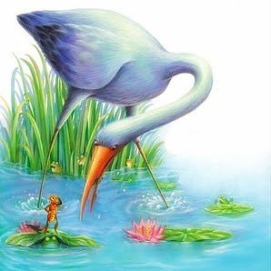
 | Trước khi trêu chị Cốc | Sau khi trêu chị Cốc | Kết quả
Hành động
Thái độ
- Mắng, coi thường, bắt nạt, không chịu giúp đỡ Choắt
- Chui tọt vào hang
- Núp tận đáy hang, nằm im thin thít
- Choắt chết
- Cất giọng véo von trêu chị Cốc
- Mon men bò lên
→ Dế Mèn hối hận, chôn cất Choắt
→ Hung hăng, ngạo mạn, xấc xược
→ Hoảng sợ, hèn nhát

Slide 37
Câu 1: Vì sao Dế Choắt lại chết?
Vì cơ thể DC vốn ốm yếu.
Vì DC bị tai nạn.
Vì DM trêu chị Cốc, chị Cốc nổi nóng và mổ chết DC để trút giận.
Câu 2: Thái độ của DC trước khi chết
Oán hận.
Không hề trách móc mà còn ân cần khuyên nhủ.
Im lặng.
Câu 3: DC đã khuyên nhủ DM điều gì khiến DM xúc động và tỉnh ngộ?
Ở đời không được ngông cuồng dại dột sẽ chuốc vạ vào thân.
Ở đời phải cẩn thận khi nói năng, nếu không sớm muộn cũng mang vạ vào thân.
Ở đời mà có thói hung hăng bậy bạ, có óc mà không biết nghĩ sớm muộn cũng mang vạ và mình.
Trong cảm nhận của em, Dế Choắt là người như thế nào?(*)
..........................................................................................................................................................................................

Slide 38

THINK – PAIR – SHARE:
- Bài học mà Dế Mèn thấm thía được thể hiện qua những câu văn nào?
- Từ những trải nghiệm đáng nhớ qua sự việc trêu Chị Cốc và gây ra cái chết của Dế Choắt, Dế Mèn đã rút ra được bài học gì cho mình?
- Theo em, bài học này có ý nghĩa như thế nào với DM và với chúng ta?
Notes:
( Hay, hấpdẫn, ngậmngùi, thươngchoDếChoắtnhưngcũngthathứchoDếmènvìbiếtkịpthờiănnăntộilỗi, đãrútrabàihọcđườngđờiđầutiên)

Slide 39
BÀI HỌC RÚT RA
Không được kiêu căng, tự phụ, phải biết khiêm tốn.
Phải biết yêu thương, giúp đỡ mọi người.
Cần phải biết tôn trọng người khác.
Phải biết nhận lỗi và sửa chữa lỗi lầm.

Slide 40
« Kẻ mạnh không phải là kẻ dẫm lên đôi vai của người khác để thỏa mãn lòng ích kỷ. Kẻ mạnh chính là kẻ giúp đỡ người khác trên chính đôi vai của mình»
Nam cao

Slide 41
III. Tổng kết

Slide 42
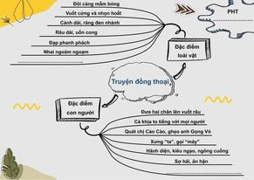
Đặc trưng của truyện đồng thoại

Slide 43
Đặc điểm của thể loại truyện đồng thoại
Kể kết hợp tả
Ngôn từ gần gũi thế giới trẻ thơ
Nghệ thuật
Loài vật được nhân hóa
Xây dựng nhân vật qua hình dáng, cử chỉ, hành động, ý nghĩ,…
Yếu tố hư cấu, tưởng tượng
Sử dụng ngôi kể thứ nhất xưng “tôi”
Nhân vật
Bài học giáo dục trẻ em
Cách đối xử với bạn bè
Cách đối diện với lỗi lầm

Slide 44











CUỘC PHIÊU LƯU KÌ THÚ

Slide 45
GIỚI THIỆU – LUẬT CHƠI
Một hôm nhóm bạn động vật tổ chức đi biển chơi
Nhưng để lên được thuyền thì mỗi con vật phải vượt qua 1 câu hỏi. Trả lời đúng sẽ được lên thuyền, sai sẽ phải ở lại.
Em hãy giúp nhóm bạn vượt qua các câu hỏi bằng cách chọn các câu hỏi và trả lời đúng các câu hỏi tương ứng nhé!

Slide 46
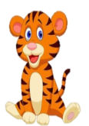






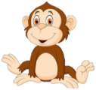
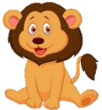
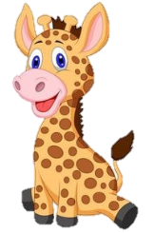
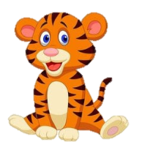
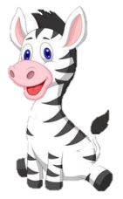

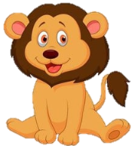
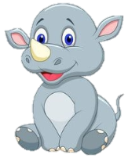
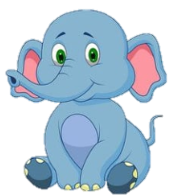
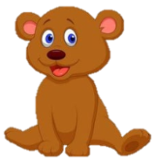

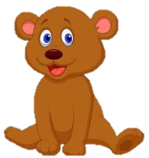
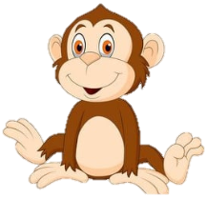
1
2
3
4
5
6
7
8

Slide 47

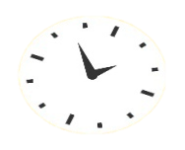
00:02
00:01
00:00
00:10
00:06
00:03
00:04
00:09
00:07
00:05
00:08
“Dế Mèn phiêu lưu kí” thuộc
thể loại nào?
A. Truyện đồng thoại
B. Truyện cổ tích
C. Bút kí
D. Truyện ngụ ngôn

Slide 48
00:02
00:01
00:00
00:10
00:06
00:03
00:04
00:09
00:07
00:05
00:08
Phương thức biểu đạt chính của đoạn trích BHĐĐT là :
A. Tự sự
B. Thuyết minh
C. Miêu tả
D. Biểu cảm

Slide 49
00:02
00:01
00:00
00:10
00:06
00:03
00:04
00:09
00:07
00:05
00:08
“Bài học đường đời đầu tiên” được kể bằng lời của nhân vật nào?
A. Dế Mèn
B. Dế Choắt
C. Chị Cốc
D. Cái Cò, cái Vạc, cái Nông

Slide 50
00:02
00:01
00:00
00:10
00:06
00:03
00:04
00:09
00:07
00:05
00:08
Dòng nào dưới đây nêu đúng tác dụng của ngôi kể thứ nhất trong BHĐĐT?
Những sự kiện trong truyện
được kể một cách khách quan
B. Kể lại sự kiện, bộc bạch tâm sự, suy tư giàu tính chủ quan
C. Nhân vật người kể chuyện và
các nhân vật khác trong truyện có
khoảng cách, không có mối liên
hệ trực tiếp
D. Có thể kể những chi tiết kì lạ, tưởng tượng 1 cách tự do,
thoải mái

Slide 51
00:02
00:01
00:00
00:10
00:06
00:03
00:04
00:09
00:07
00:05
00:08
Qua giọng kể của Dế Mèn về ngoại hình bản thân, nhân vật đã bộc lộ tính cách, thái độ gì?
A. Khiêm tốn, giản dị, hòa đồng
B. Không quan tâm nhiều đến vẻ bề ngoài
C. Tự hào về bản thân đến mức
kiêu căng, tự phụ
D. Luôn mong muốn bản thân ngày càng hoàn thiện hơn

Slide 52
00:02
00:01
00:00
00:10
00:06
00:03
00:04
00:09
00:07
00:05
00:08
Qua đoạn trích, nhận định đúng nhất về Dế Mèn?
A. Tự phụ, kiêu căng
B. Tự tin, dũng cảm
C. Khệnh khạng, xem
thường mọi người
D. Hung hăng, xốc nổi

Slide 53
00:02
00:01
00:00
00:10
00:06
00:03
00:04
00:09
00:07
00:05
00:08
Chi tiết thể hiện được vẻ đẹp cường tráng của Dế Mèn?
A. Hai cái răng đen nhánh cứ nhai ngoàm ngoạp
B. Đôi càng bóng mẫm với những chiếc vuốt nhọn hoắt
C. Cái đầu nổi từng tảng rất bướng
D. Nằm khểnh bắt chân chữ ngũ

Slide 54
00:02
00:01
00:10
00:06
00:03
00:00
00:04
00:09
00:07
00:05
00:08
Dế Choắt trước khi chết nói với Dế Mèn?
A. Ở đời mà có thói hung hăng bậy bạ, có óc mà không biết nghĩ thì sớm muộn cũng mang vạ vào mình
B. Ở đời phải cẩn thận khi nói năng, nếu không sớm muộn cũng mang vạ vào thân
C. Ở đời không được ngông cuồng, dại dột sẽ chuốc vạ vào thân
D. Ở đời phải trung thực, tự tin, không sớm thì muộn cũng mang vạ vào mình

Slide 55

Bài tập :
So sánh nhân vật Dế Mèn và Dế Choắt ở những phương diện sau ( Hình dáng, lời nói, tính cách,đánh giá nhận xét chung về nhân vật)
Viết đoạn văn nêu cảm nghĩ của em về nhân vật Dế Mèn

Slide 56
1
1
1
1
1
Ôn tập kiến thức + Hoàn thiện bài tập về nhà
2
1
Tìm đọc toàn bộ tác phẩm “DMPLK” và lưu lại những đoạn văn miêu tả hay làm tư liệu
1
Hướng dẫn tự học
3
1
1
Chuẩn bị bài “Thực hành Tiếng Việt”

Slide 57


